Slide 1
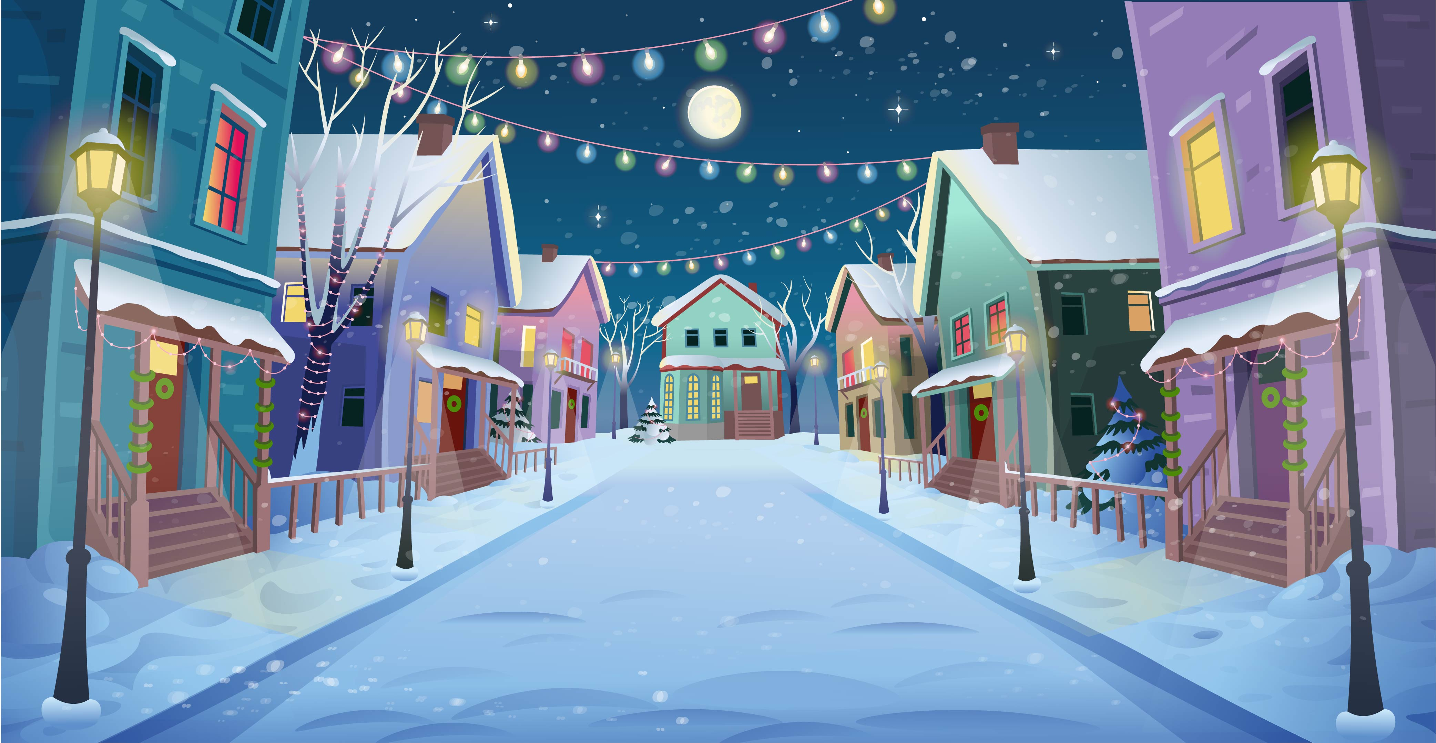
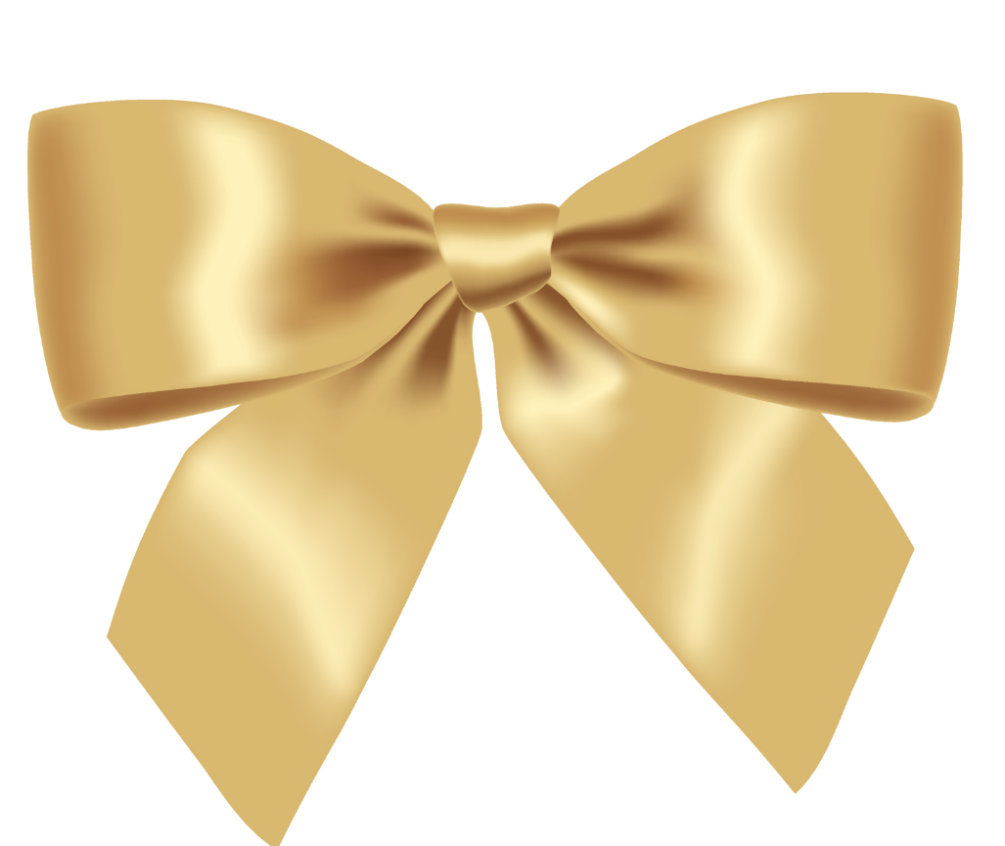


Juego de la oca
de Navidad

Slide 2
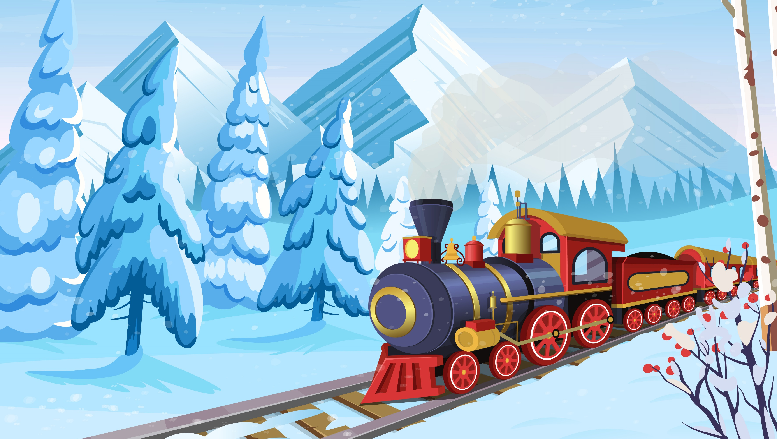
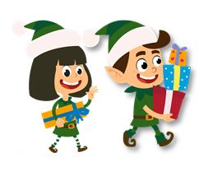
1. Consigue un dado.
2. Cada jugador o jugadora elige su personaje.
3. El objetivo es alcanzar a Papá Noel lo más rápido posible para poder acompañarlo en su recorrido.
4. Lanza el dado, avanza el número de casillas correspondiente haciendo clic en el elfo.
5. Si caes en una casilla vacía, haz clic en la flecha sobre el hongo en la parte inferior. Voltea una carta y responde a la pregunta. Regresa al tablero de juego haciendo clic en la flecha.
6. Si caes en una casilla con una grieta en el hielo,
haz clic en el objeto que parpadea al lado.
El panel informativo desaparece cuando clicas sobre él
Instrucciones

Slide 3
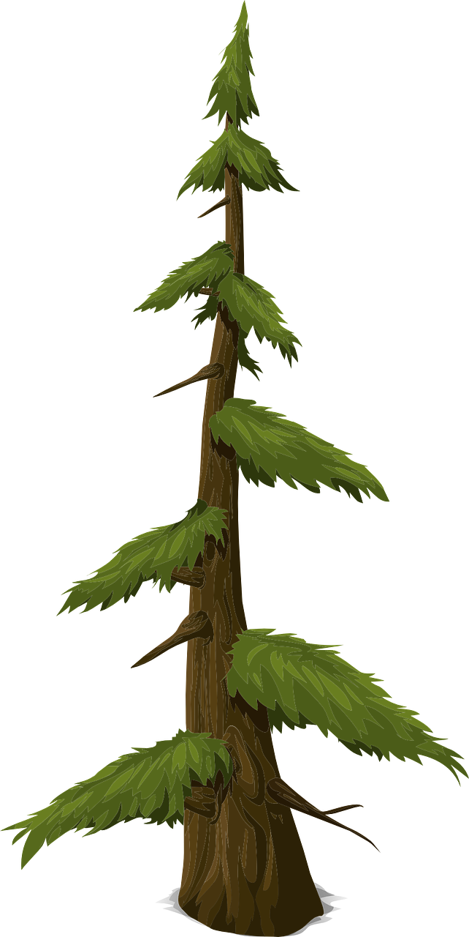

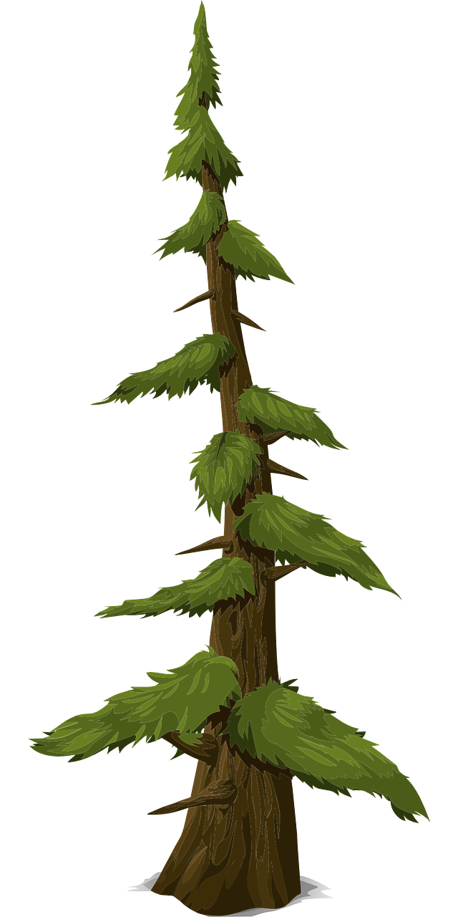
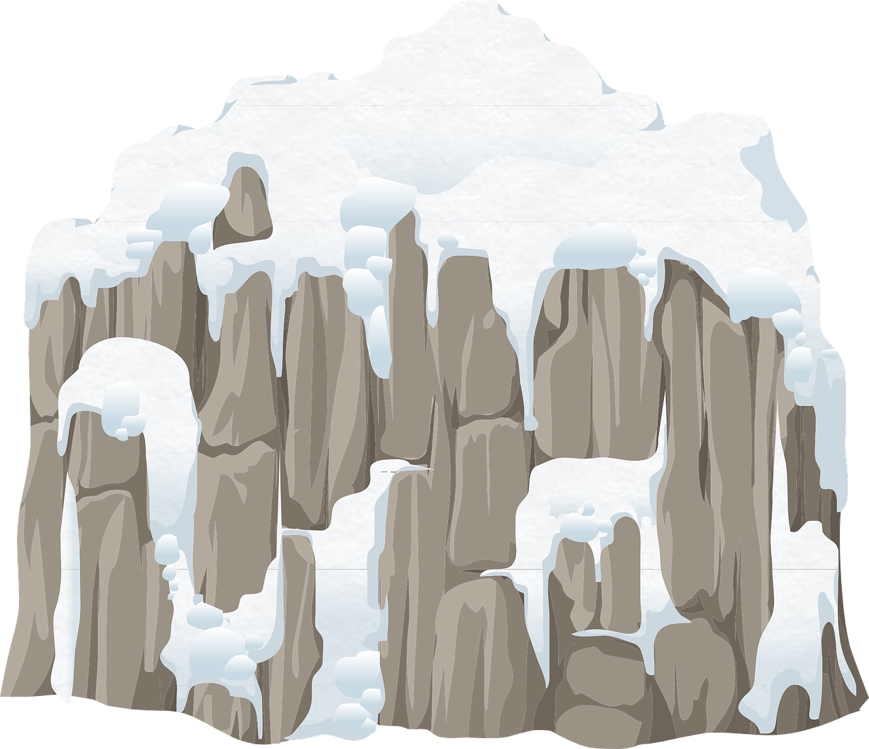
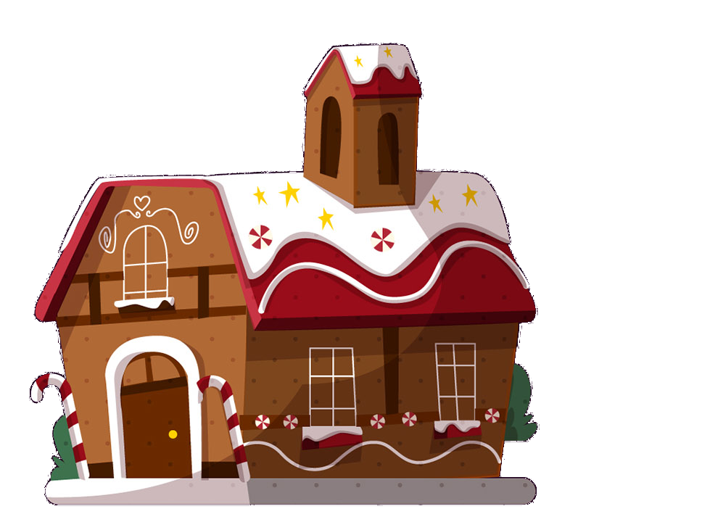
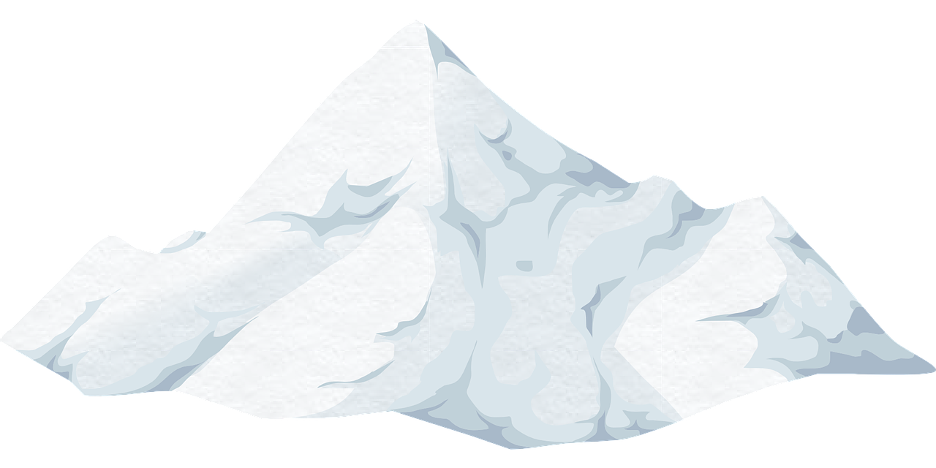
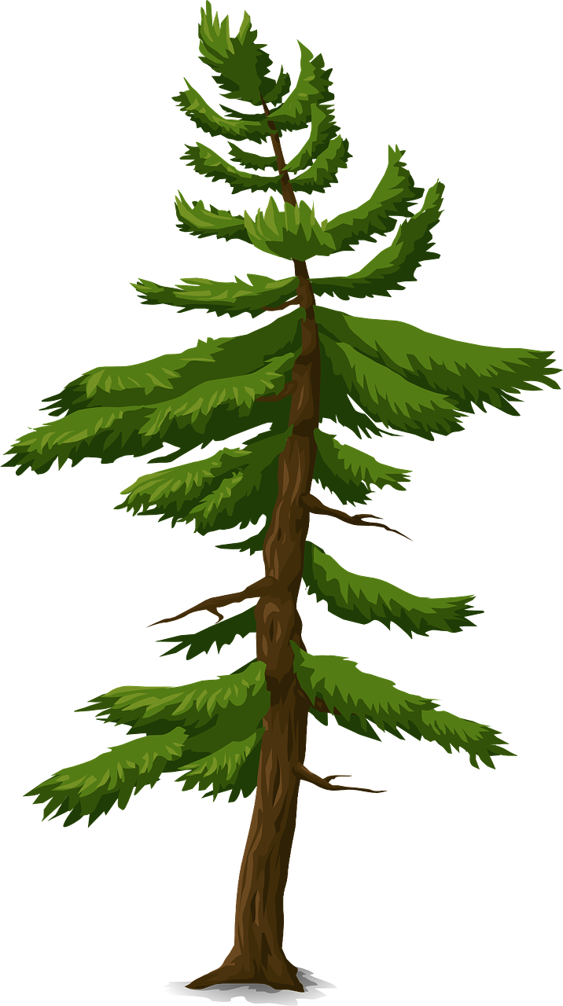
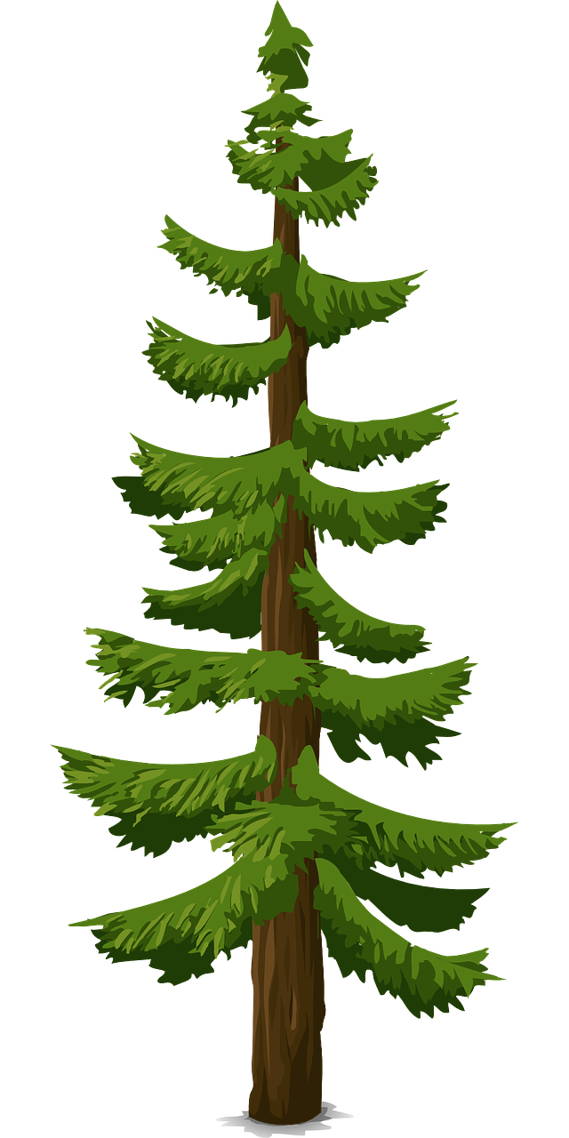
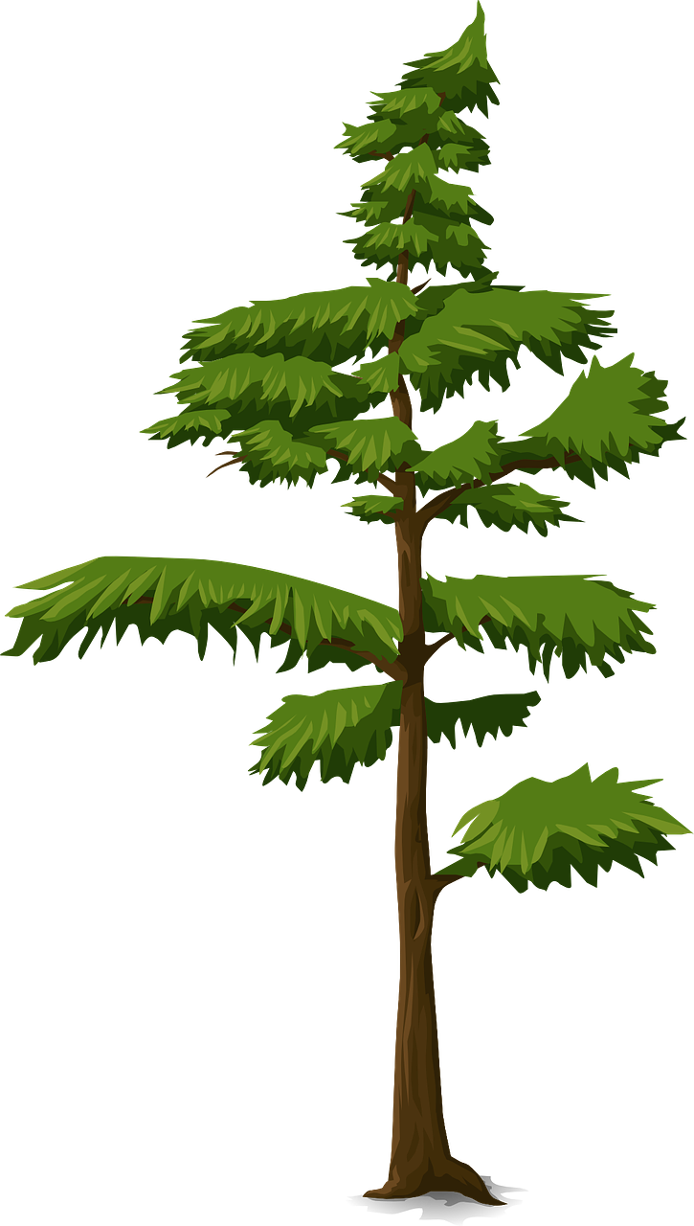
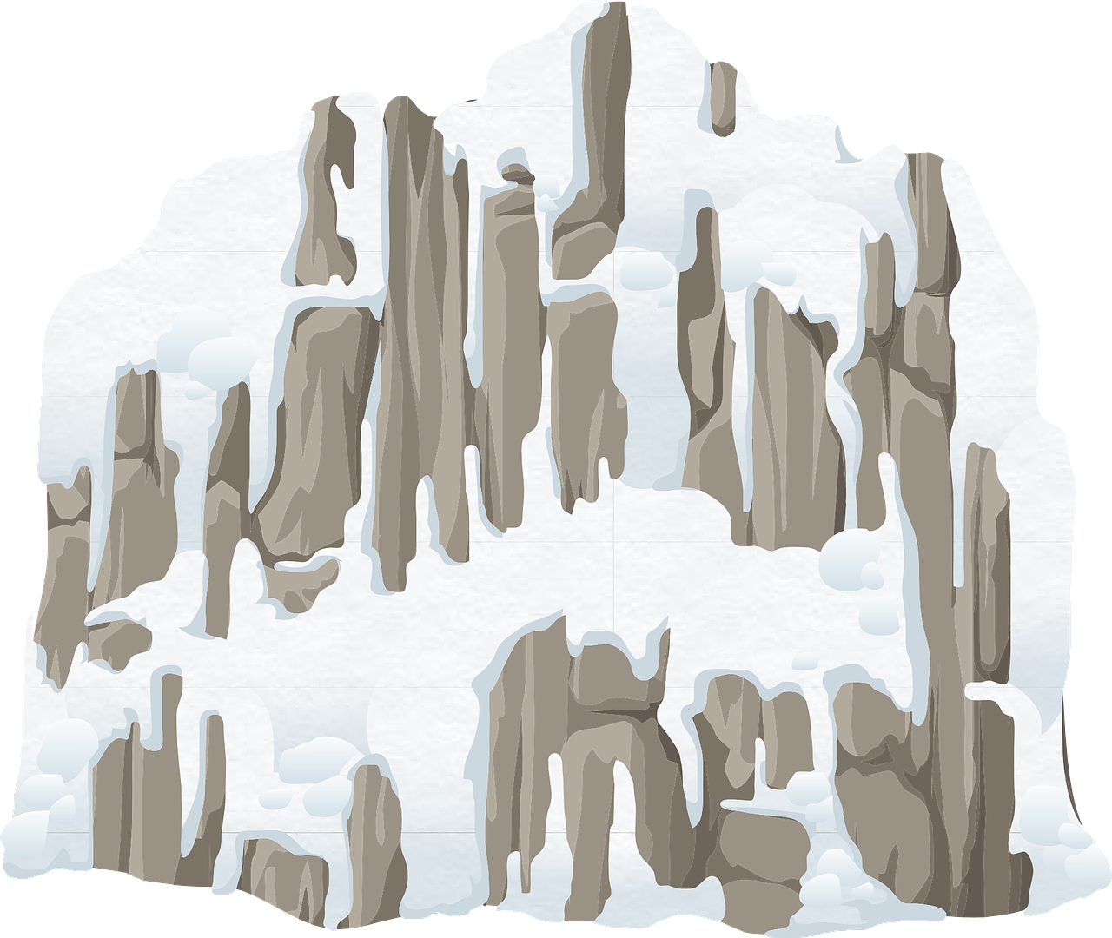
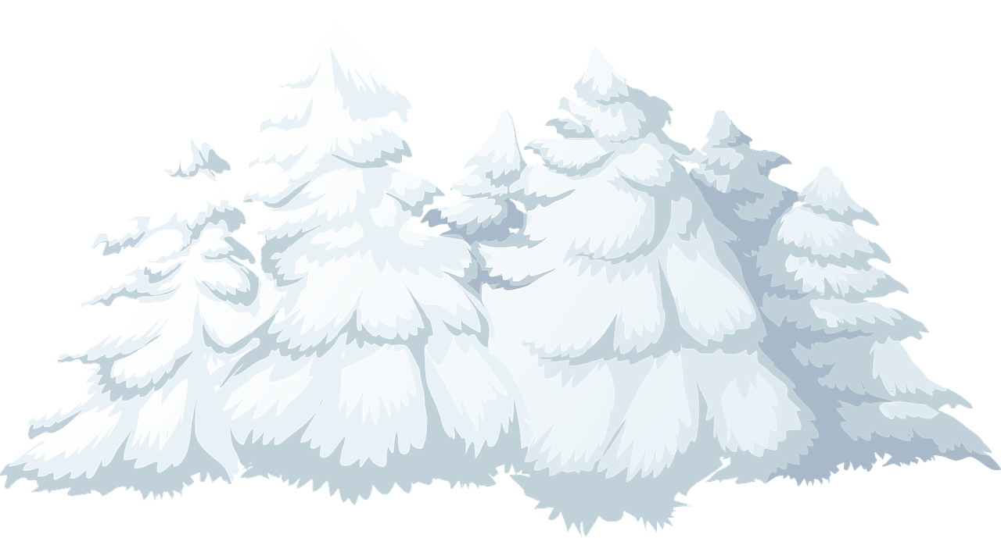
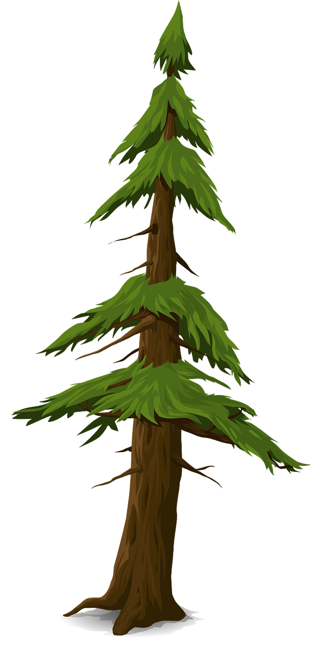
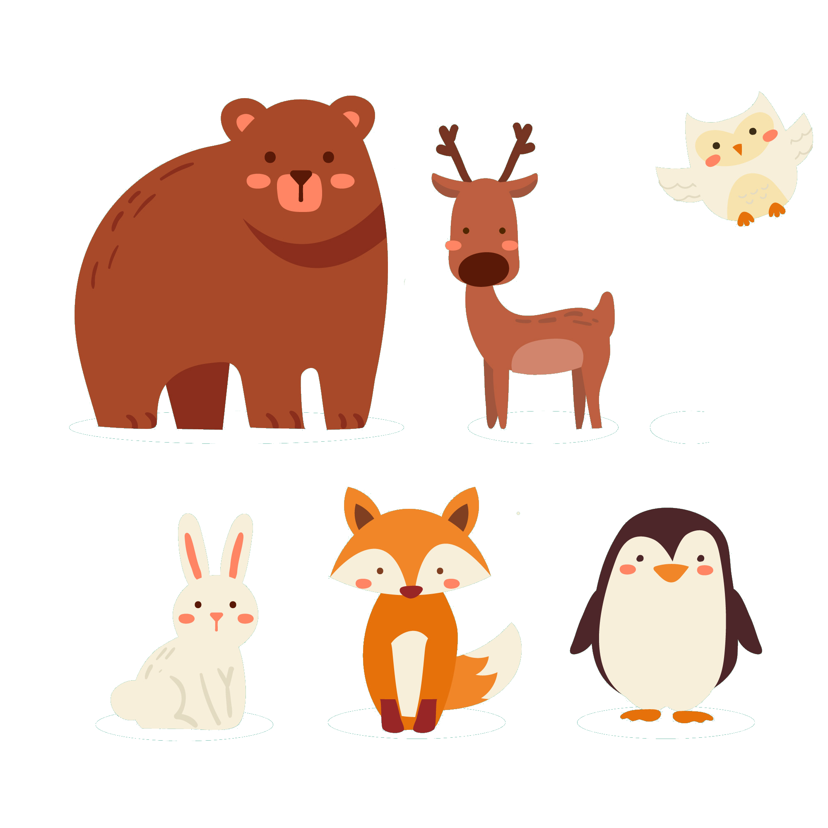
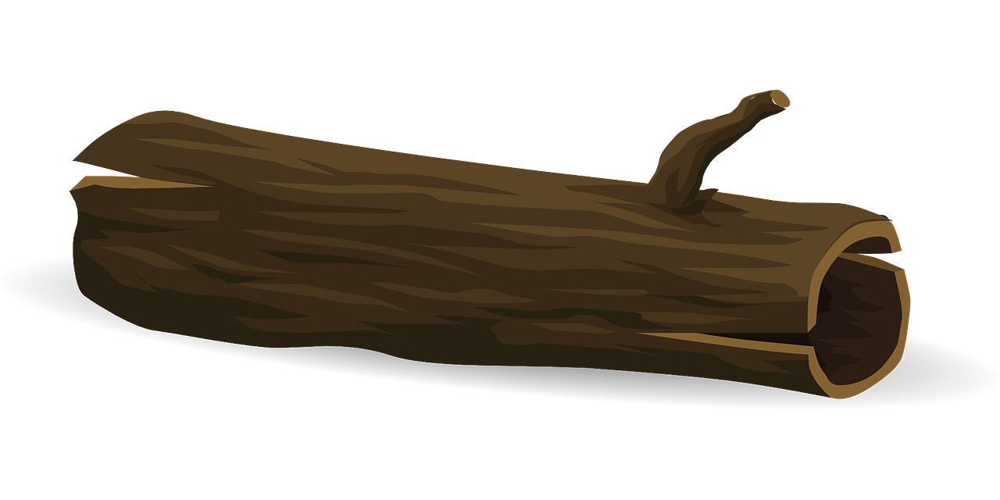
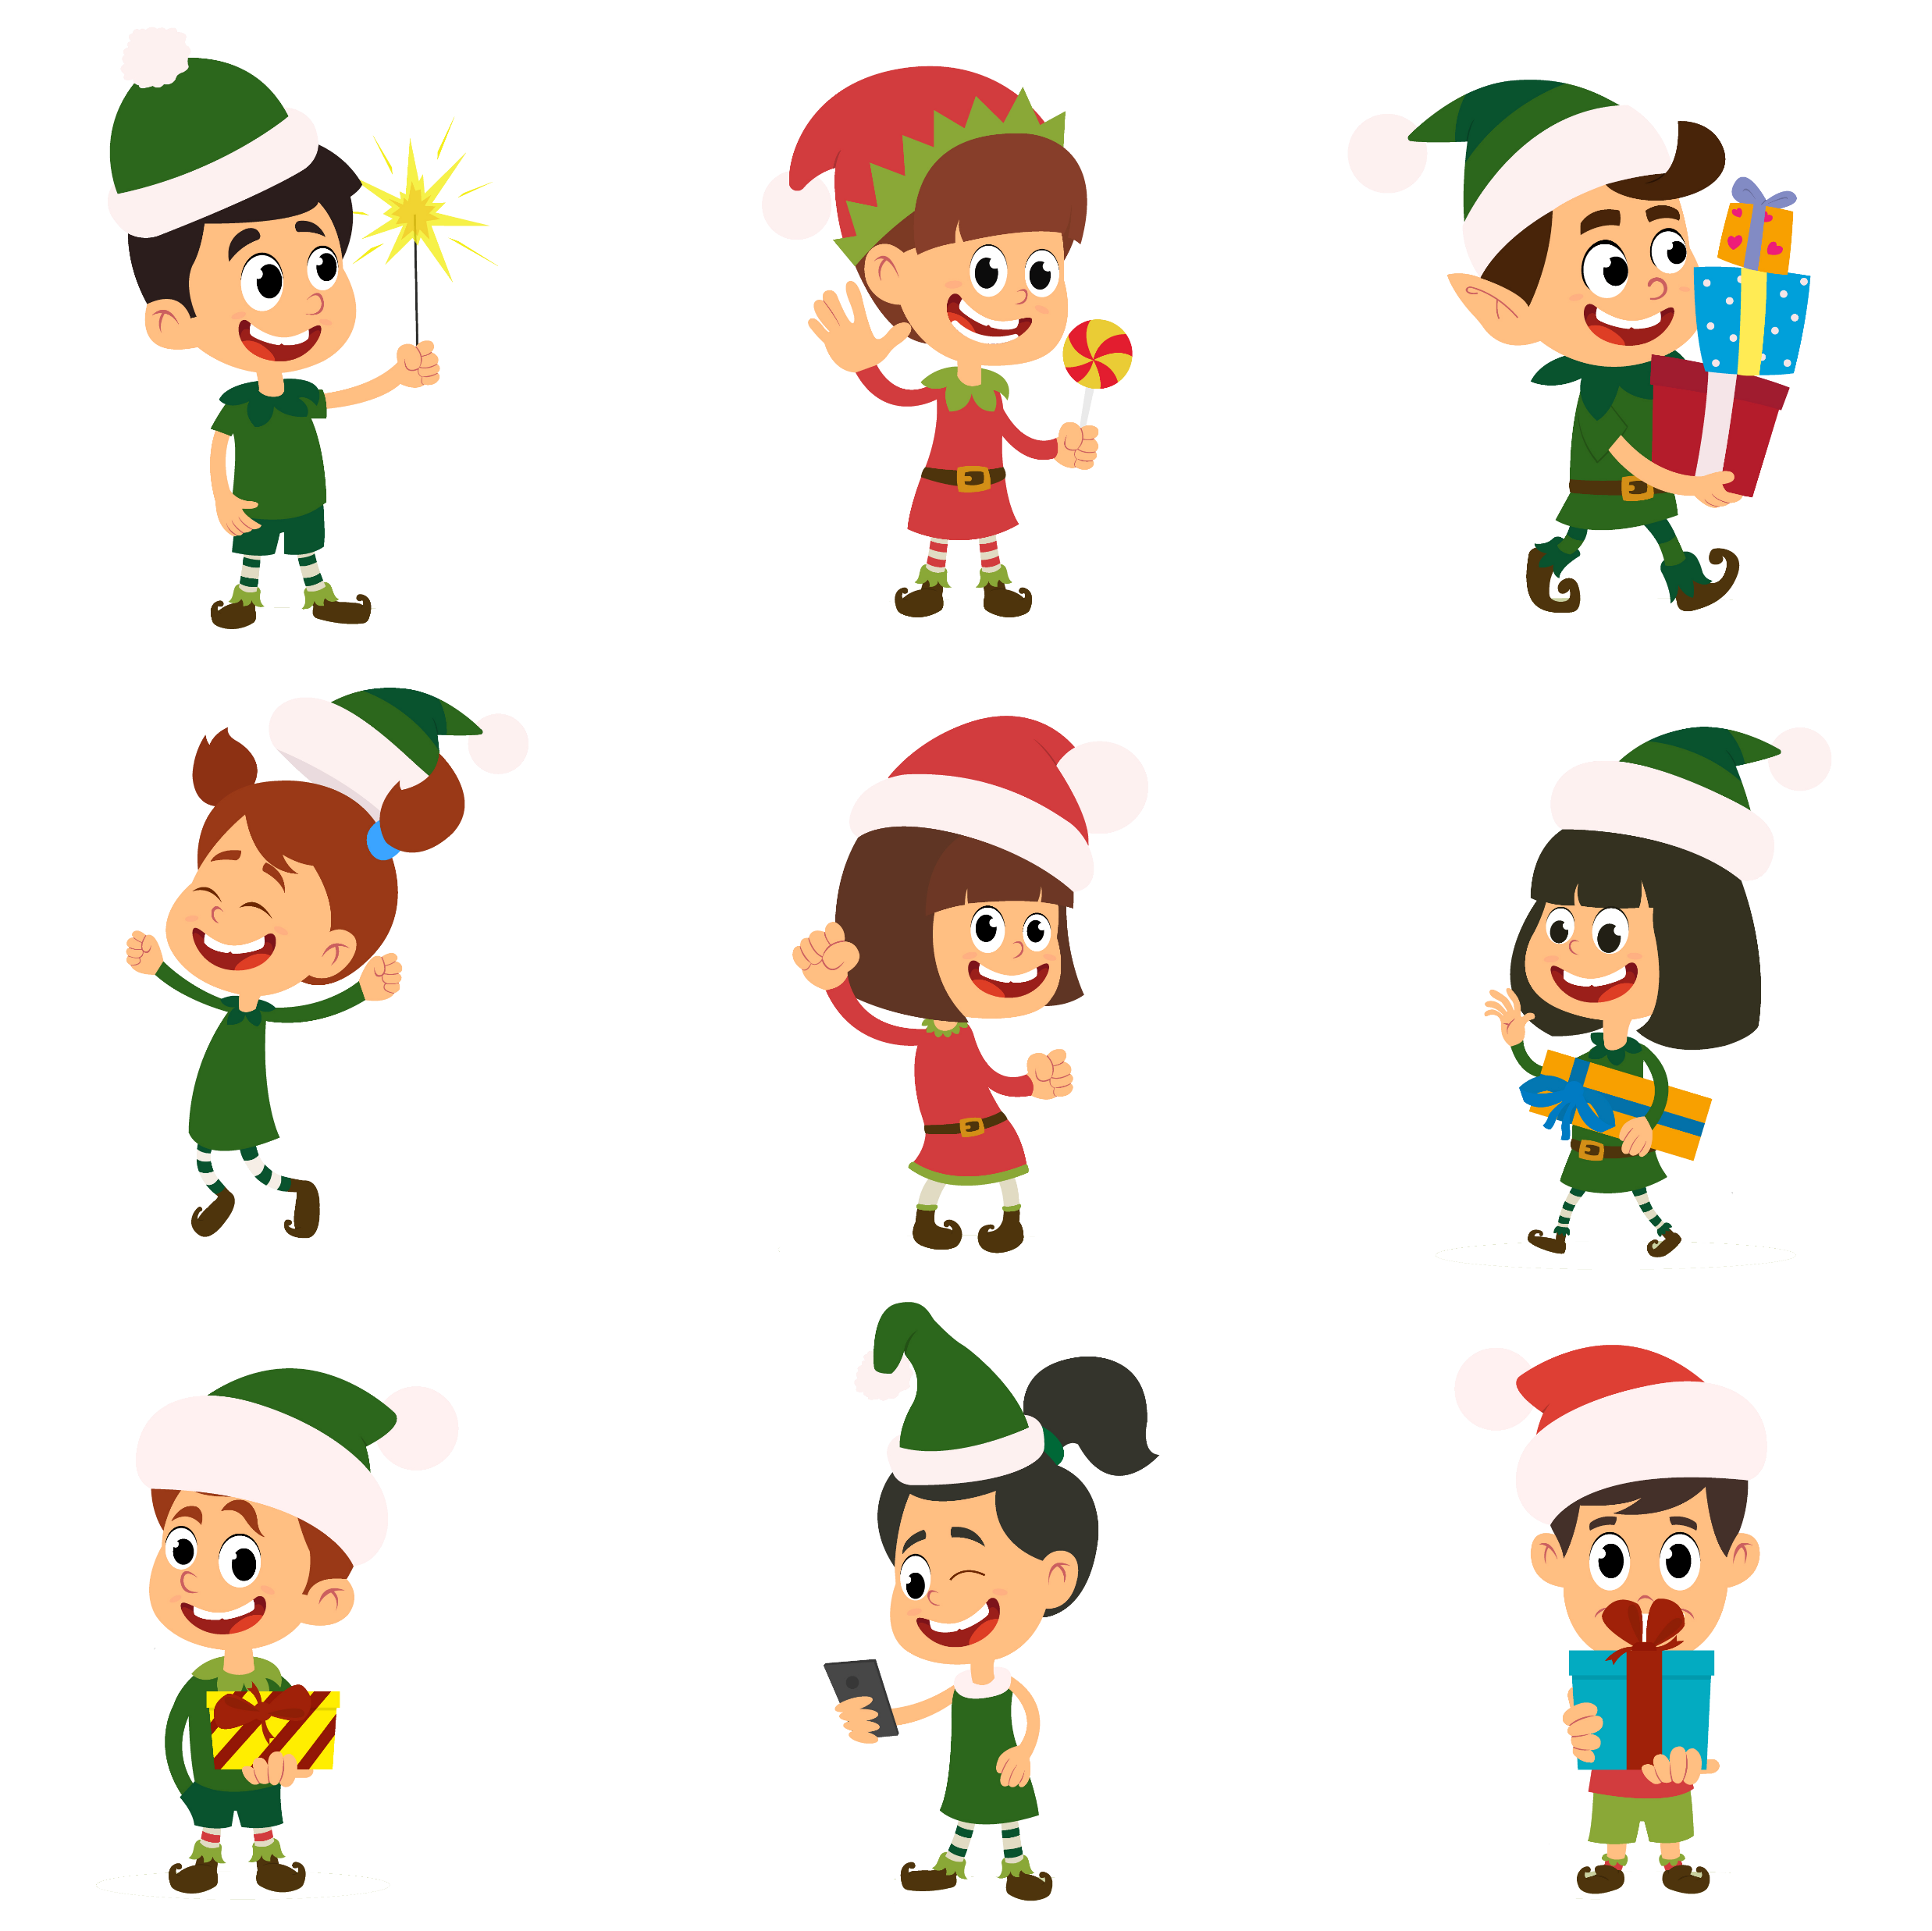



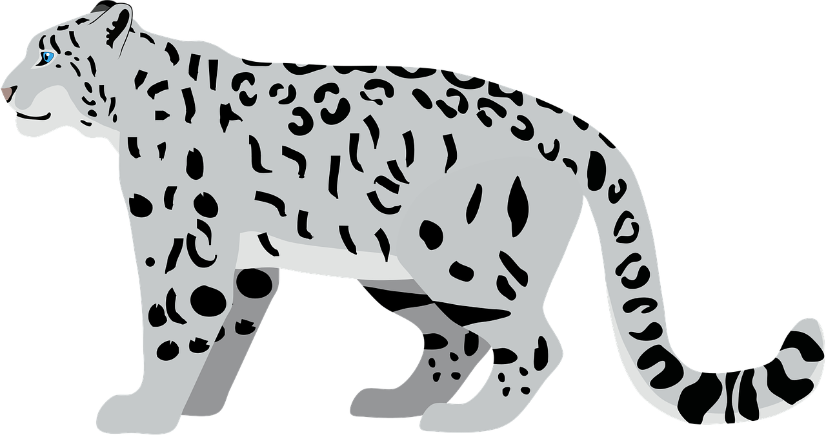
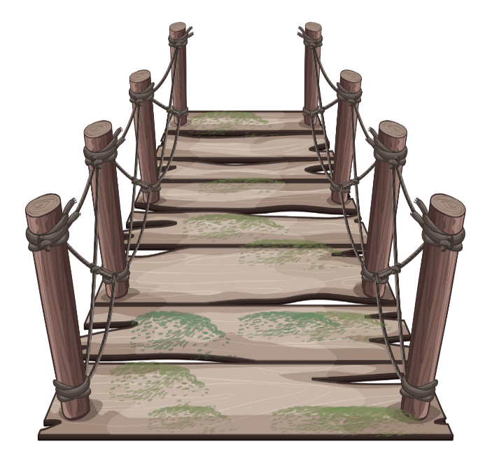

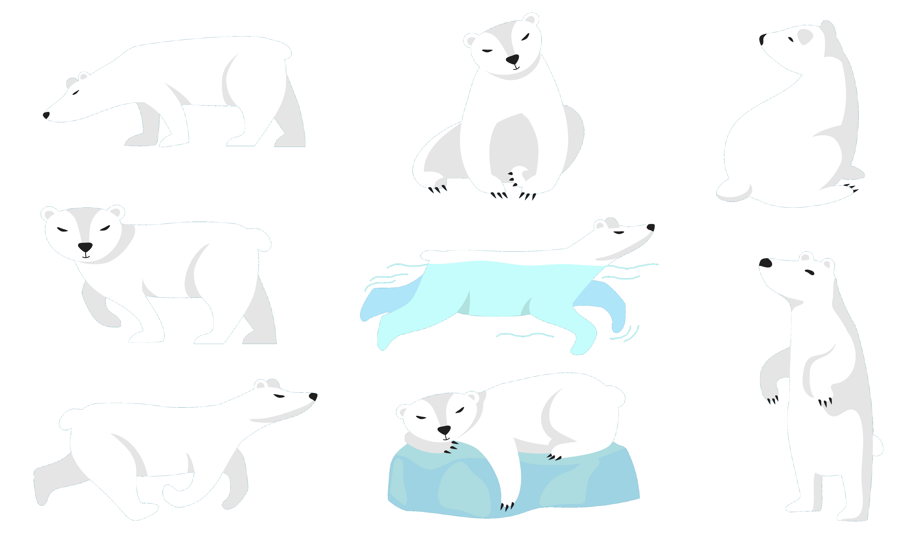
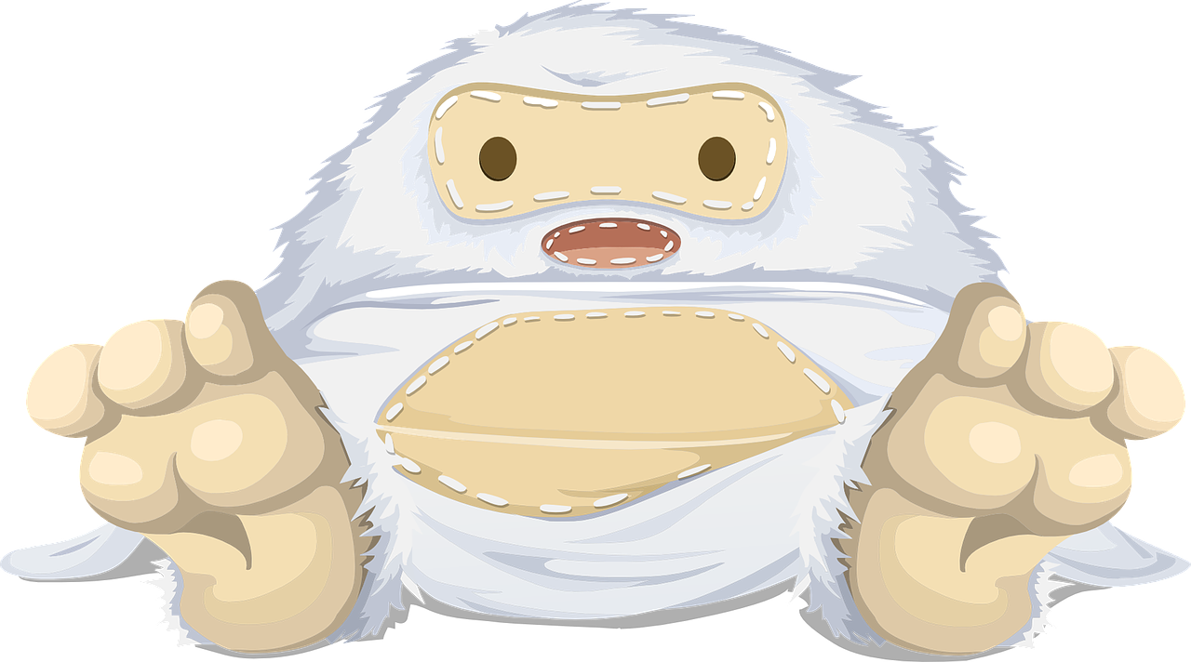
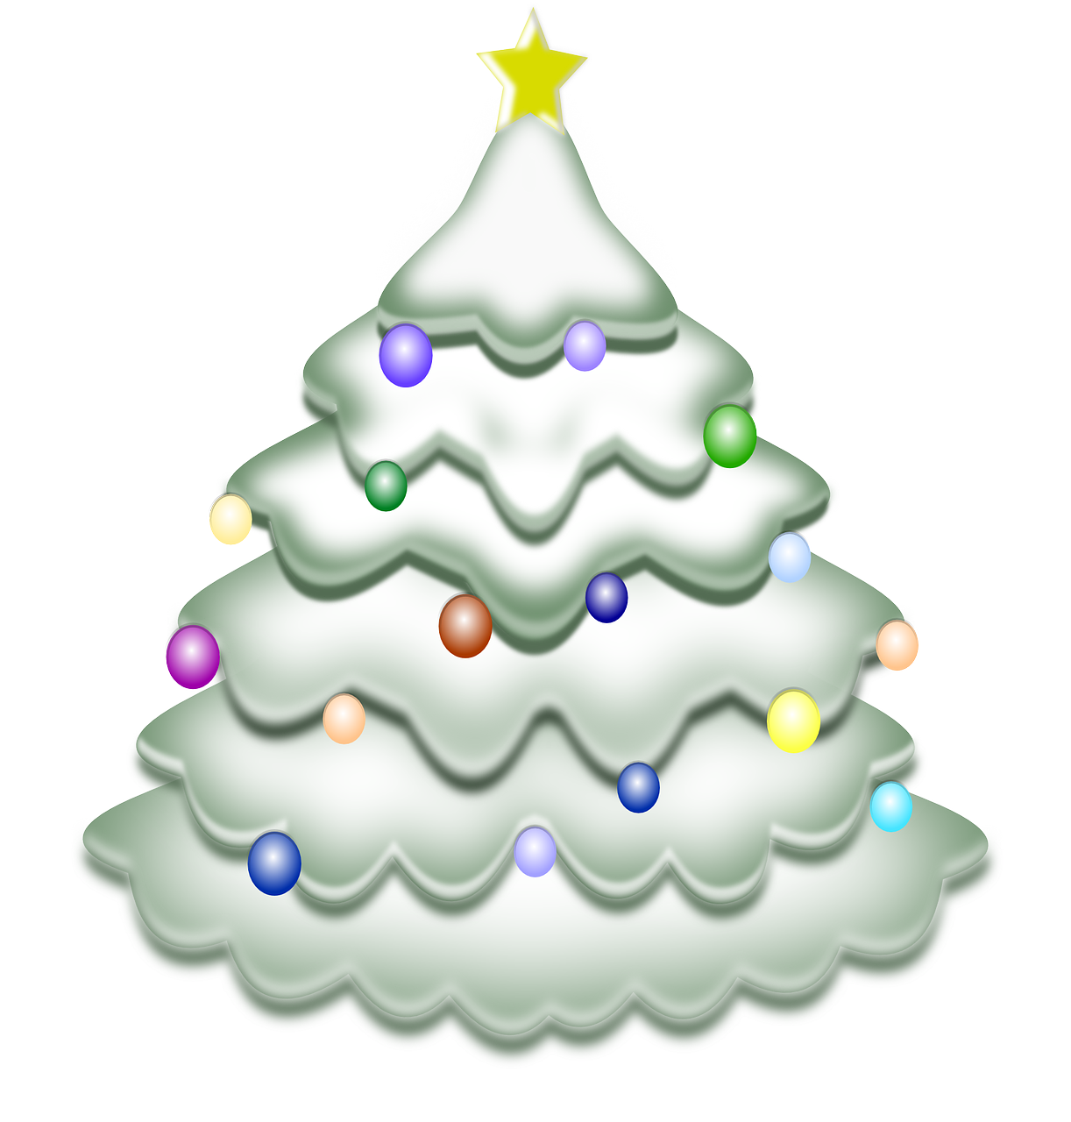

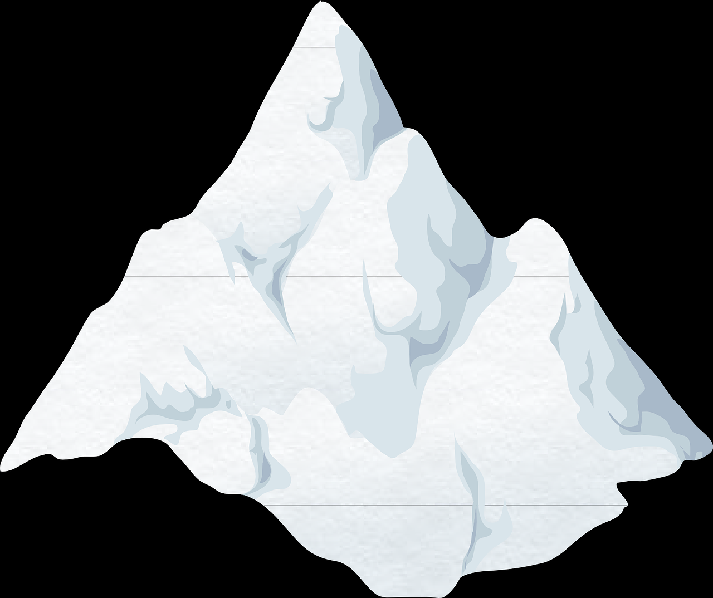
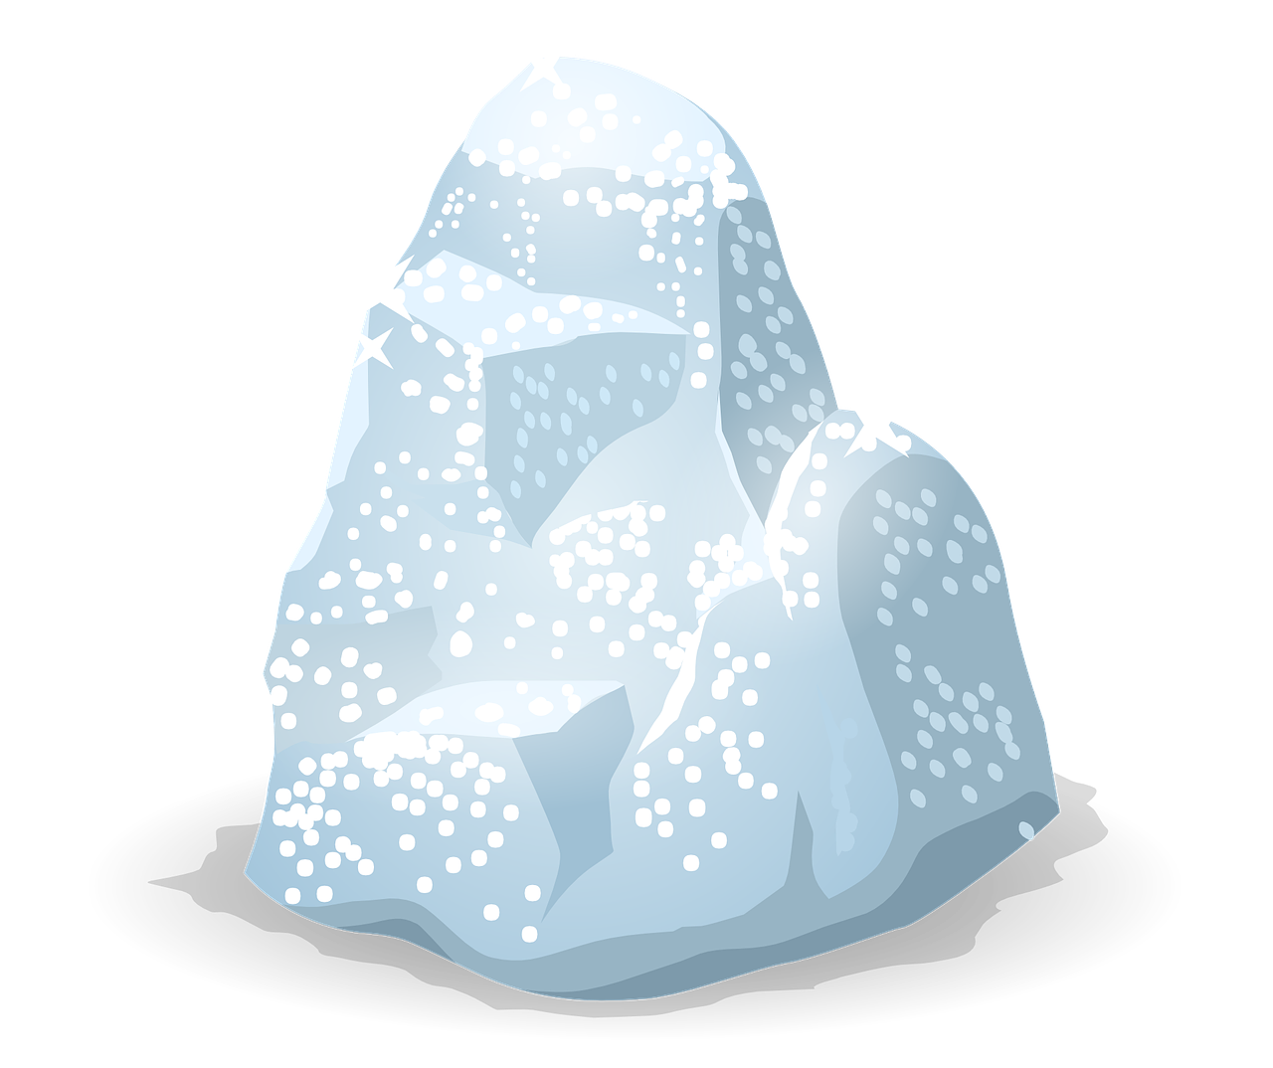
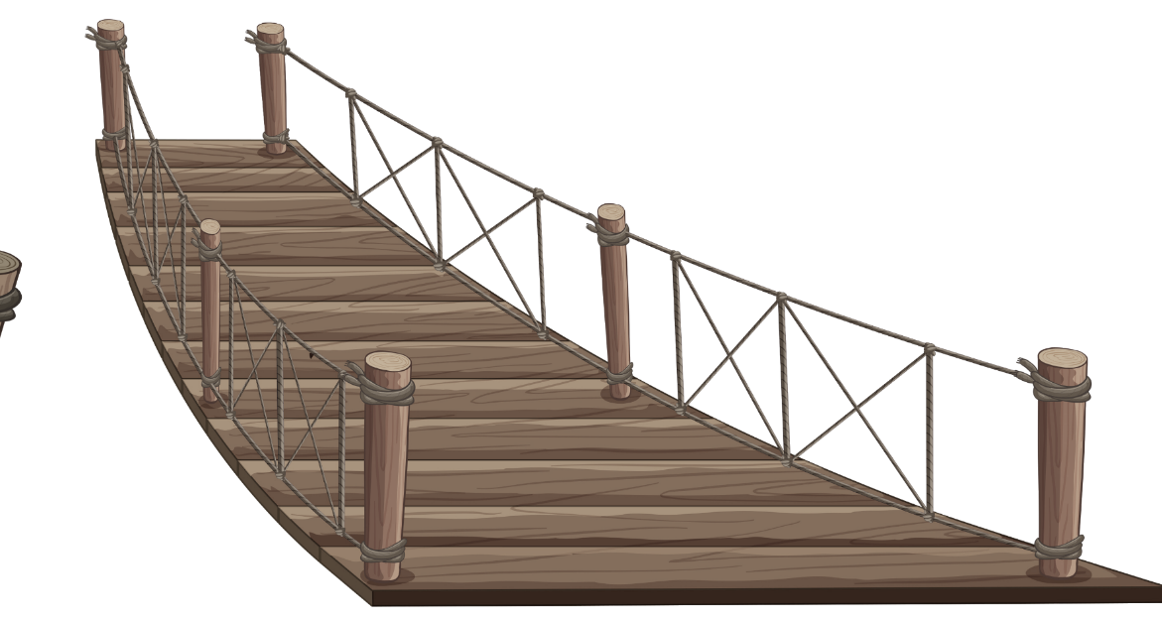
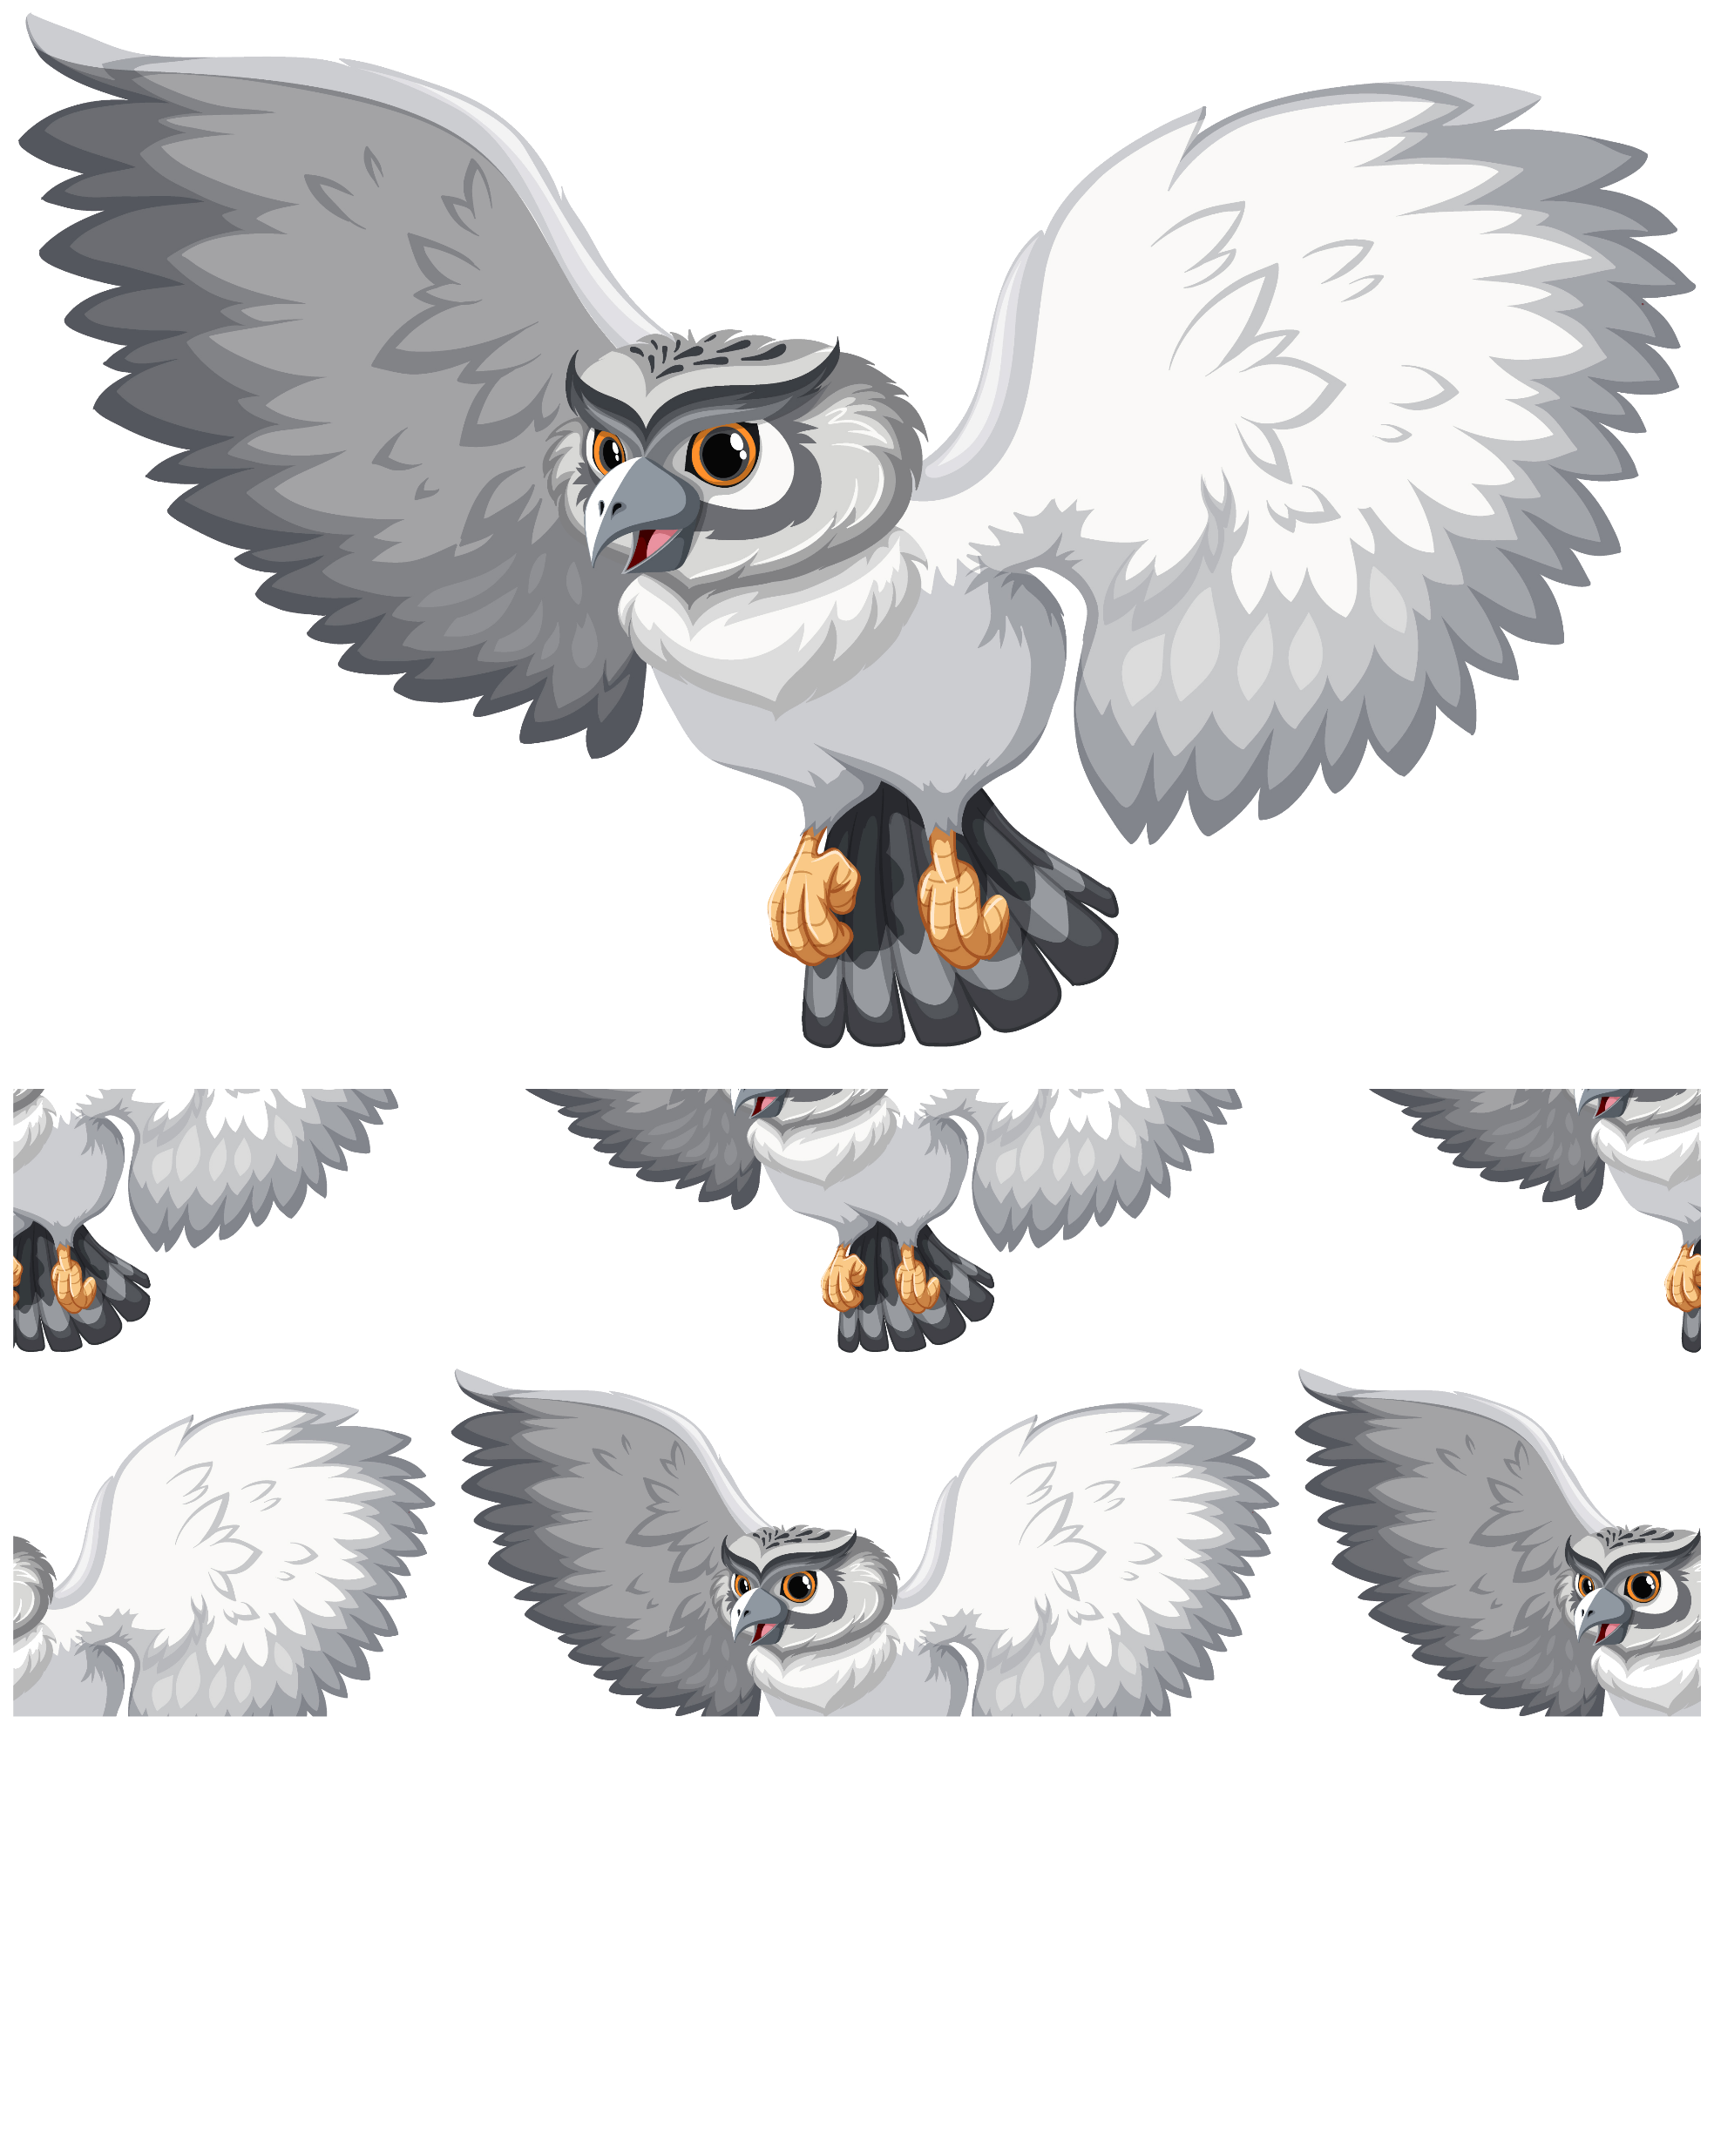
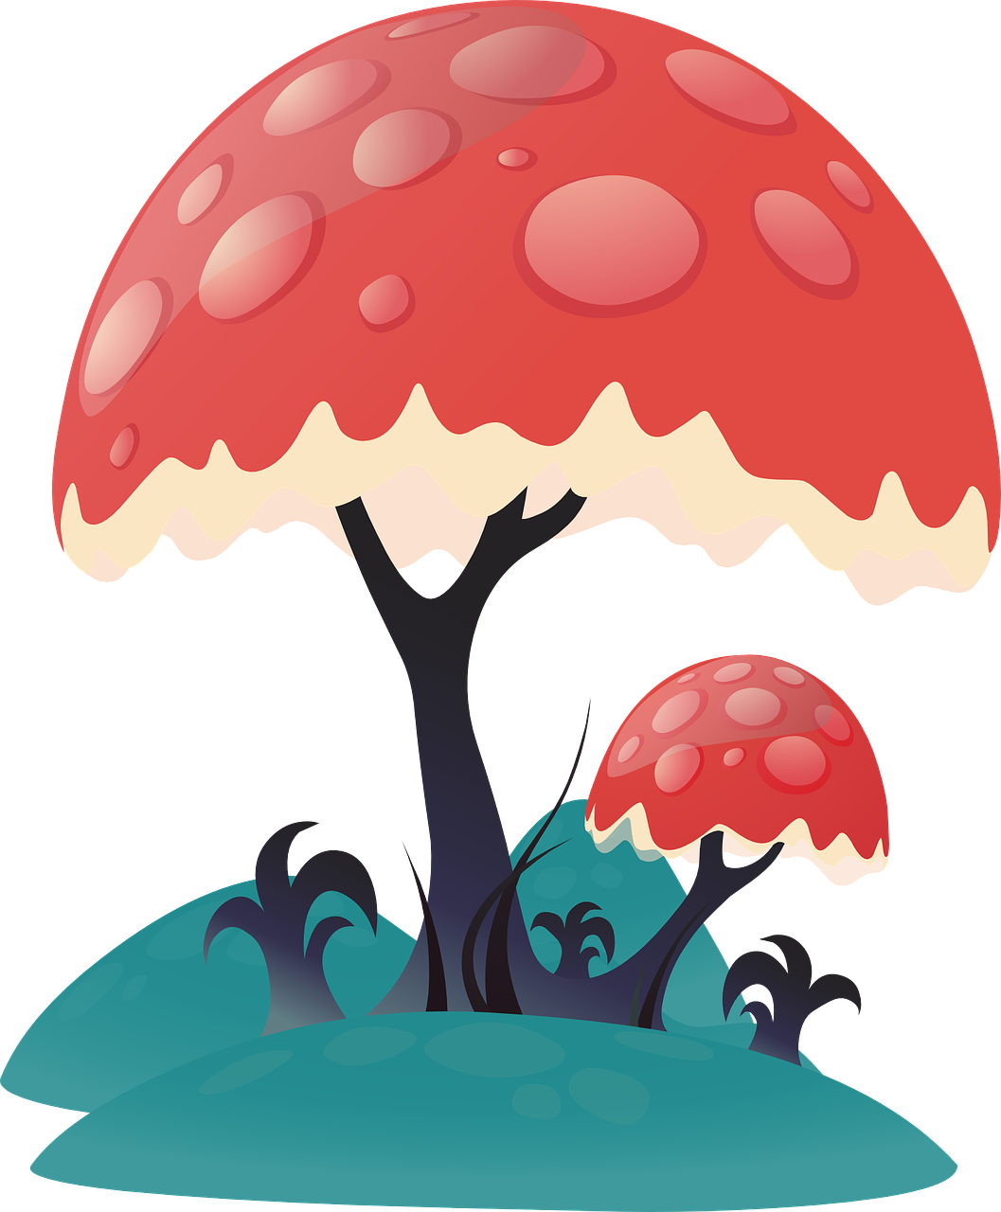

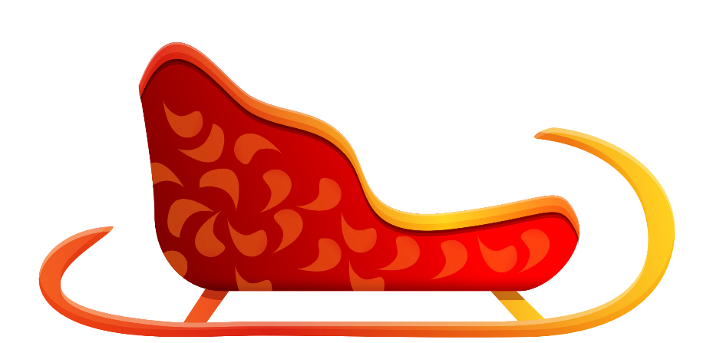




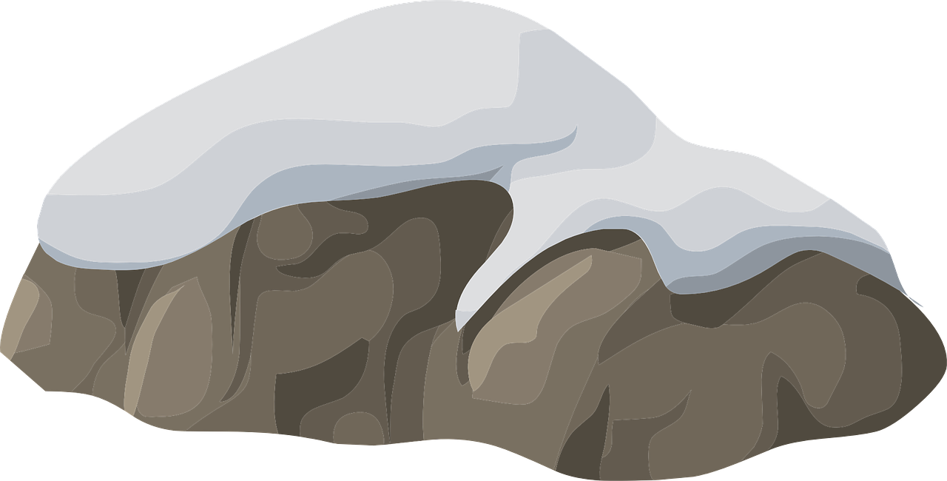
¡Qué susto!
Corres a refugiarte en el puente
Te escondes detrás de un árbol hasta que el leopardo se aleje. Pierdes un turno
Te detienes a recoger setas. Pierdes un turno

Slide 4

3 cosas que pueden fundirse
3 cosas
frías
3 animales polares
3 palabras de la familia de hielo
3 palabras relacionadas con la Navidad
3 comidas
de invierno
3 deportes
de
deslizamiento
2 palabras que comiencen como
« tronco »
2 palabras que rimen
con
« guante »
3 vehículos que van sobre la nieve
3 animales que naden
2 palabras que rimen con « pino »
3 bebidas calientes
3 palabras de la família de «esquí»
3 piezas de ropa de invierno
3 palabras que comiencen como « frío »
3 actividades para hacer en la nieve
3 colores que asocias con
el invierno
3 palabras más cortas que « elfo »
2 palabras que riman con « frío»
3 palabras que te hacen pensar en invierno
2 regalos que te gustaría recibir en Navidad

Slide 5
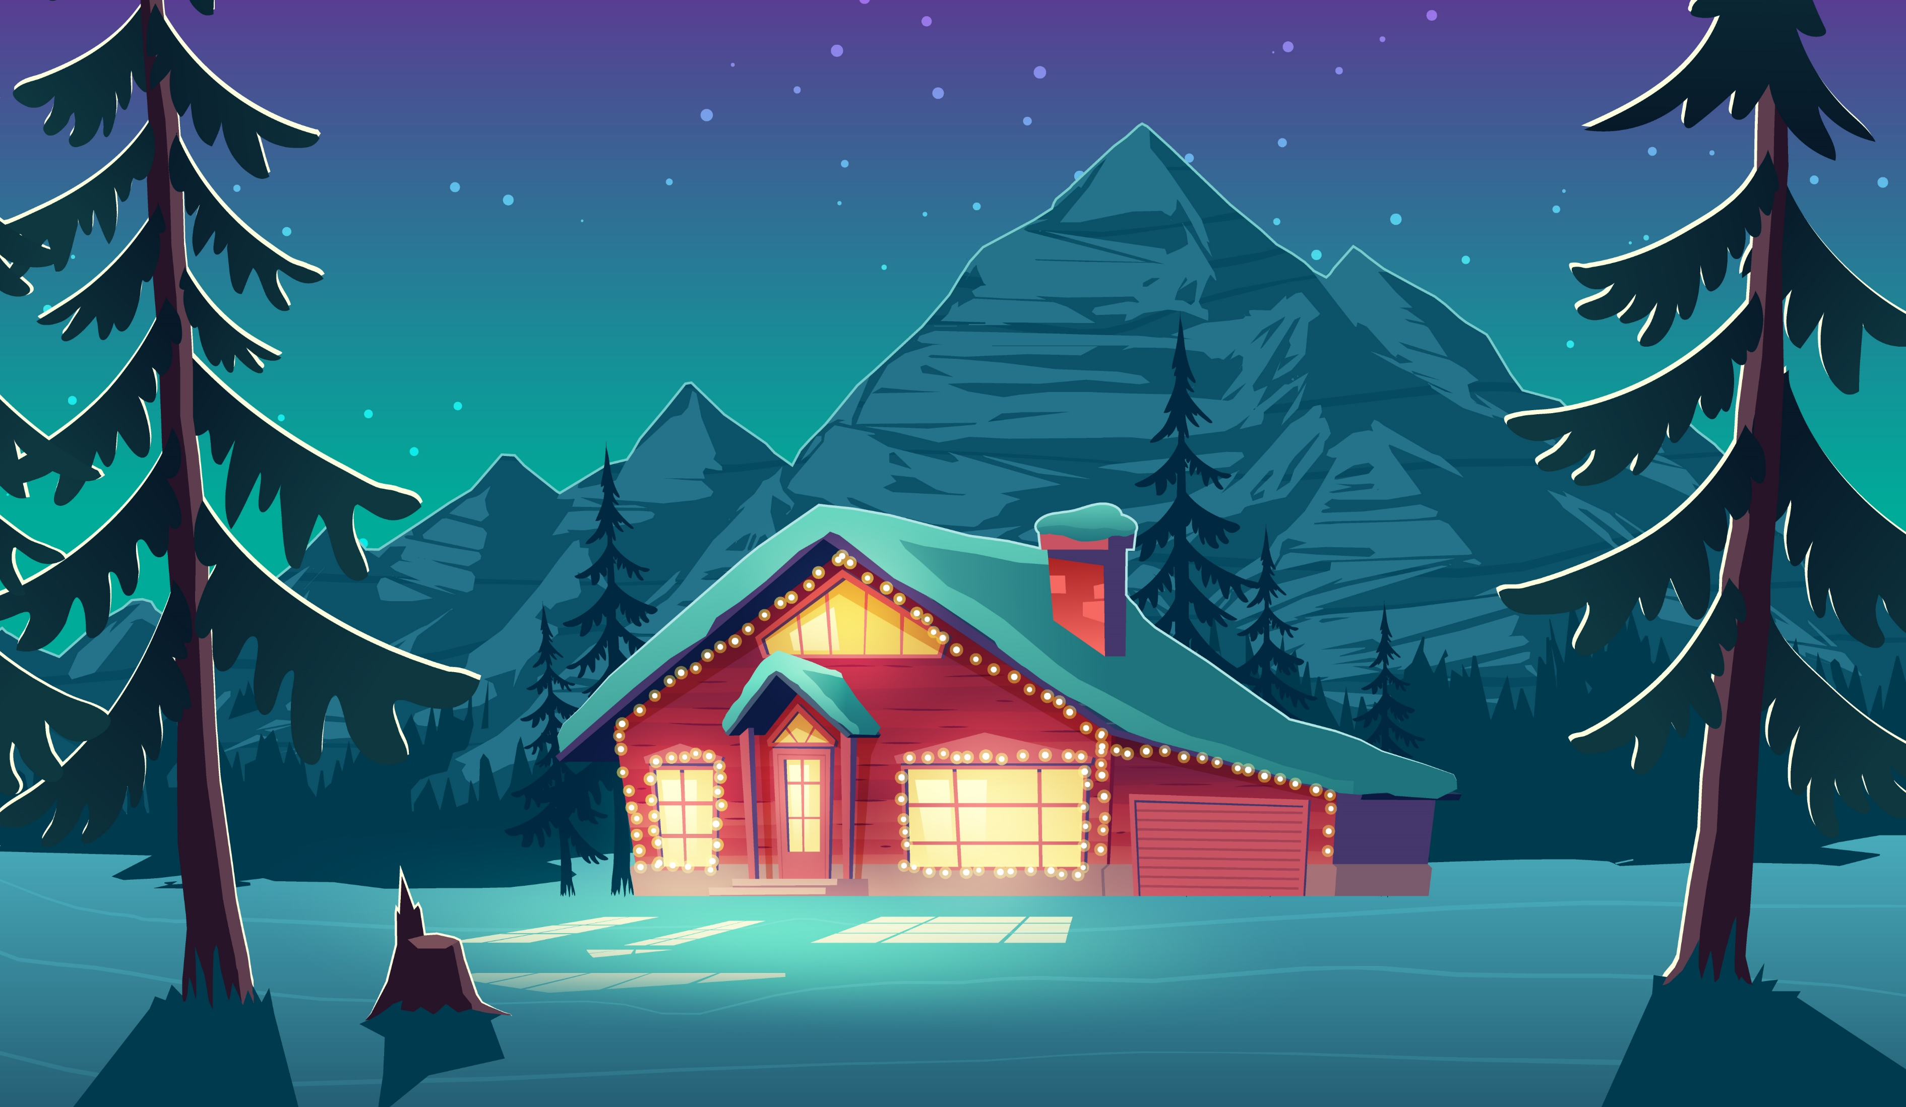
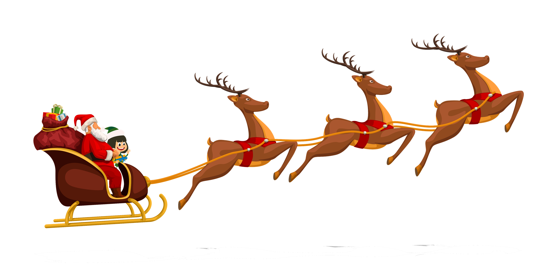
¡Bravo!

